Slide 1
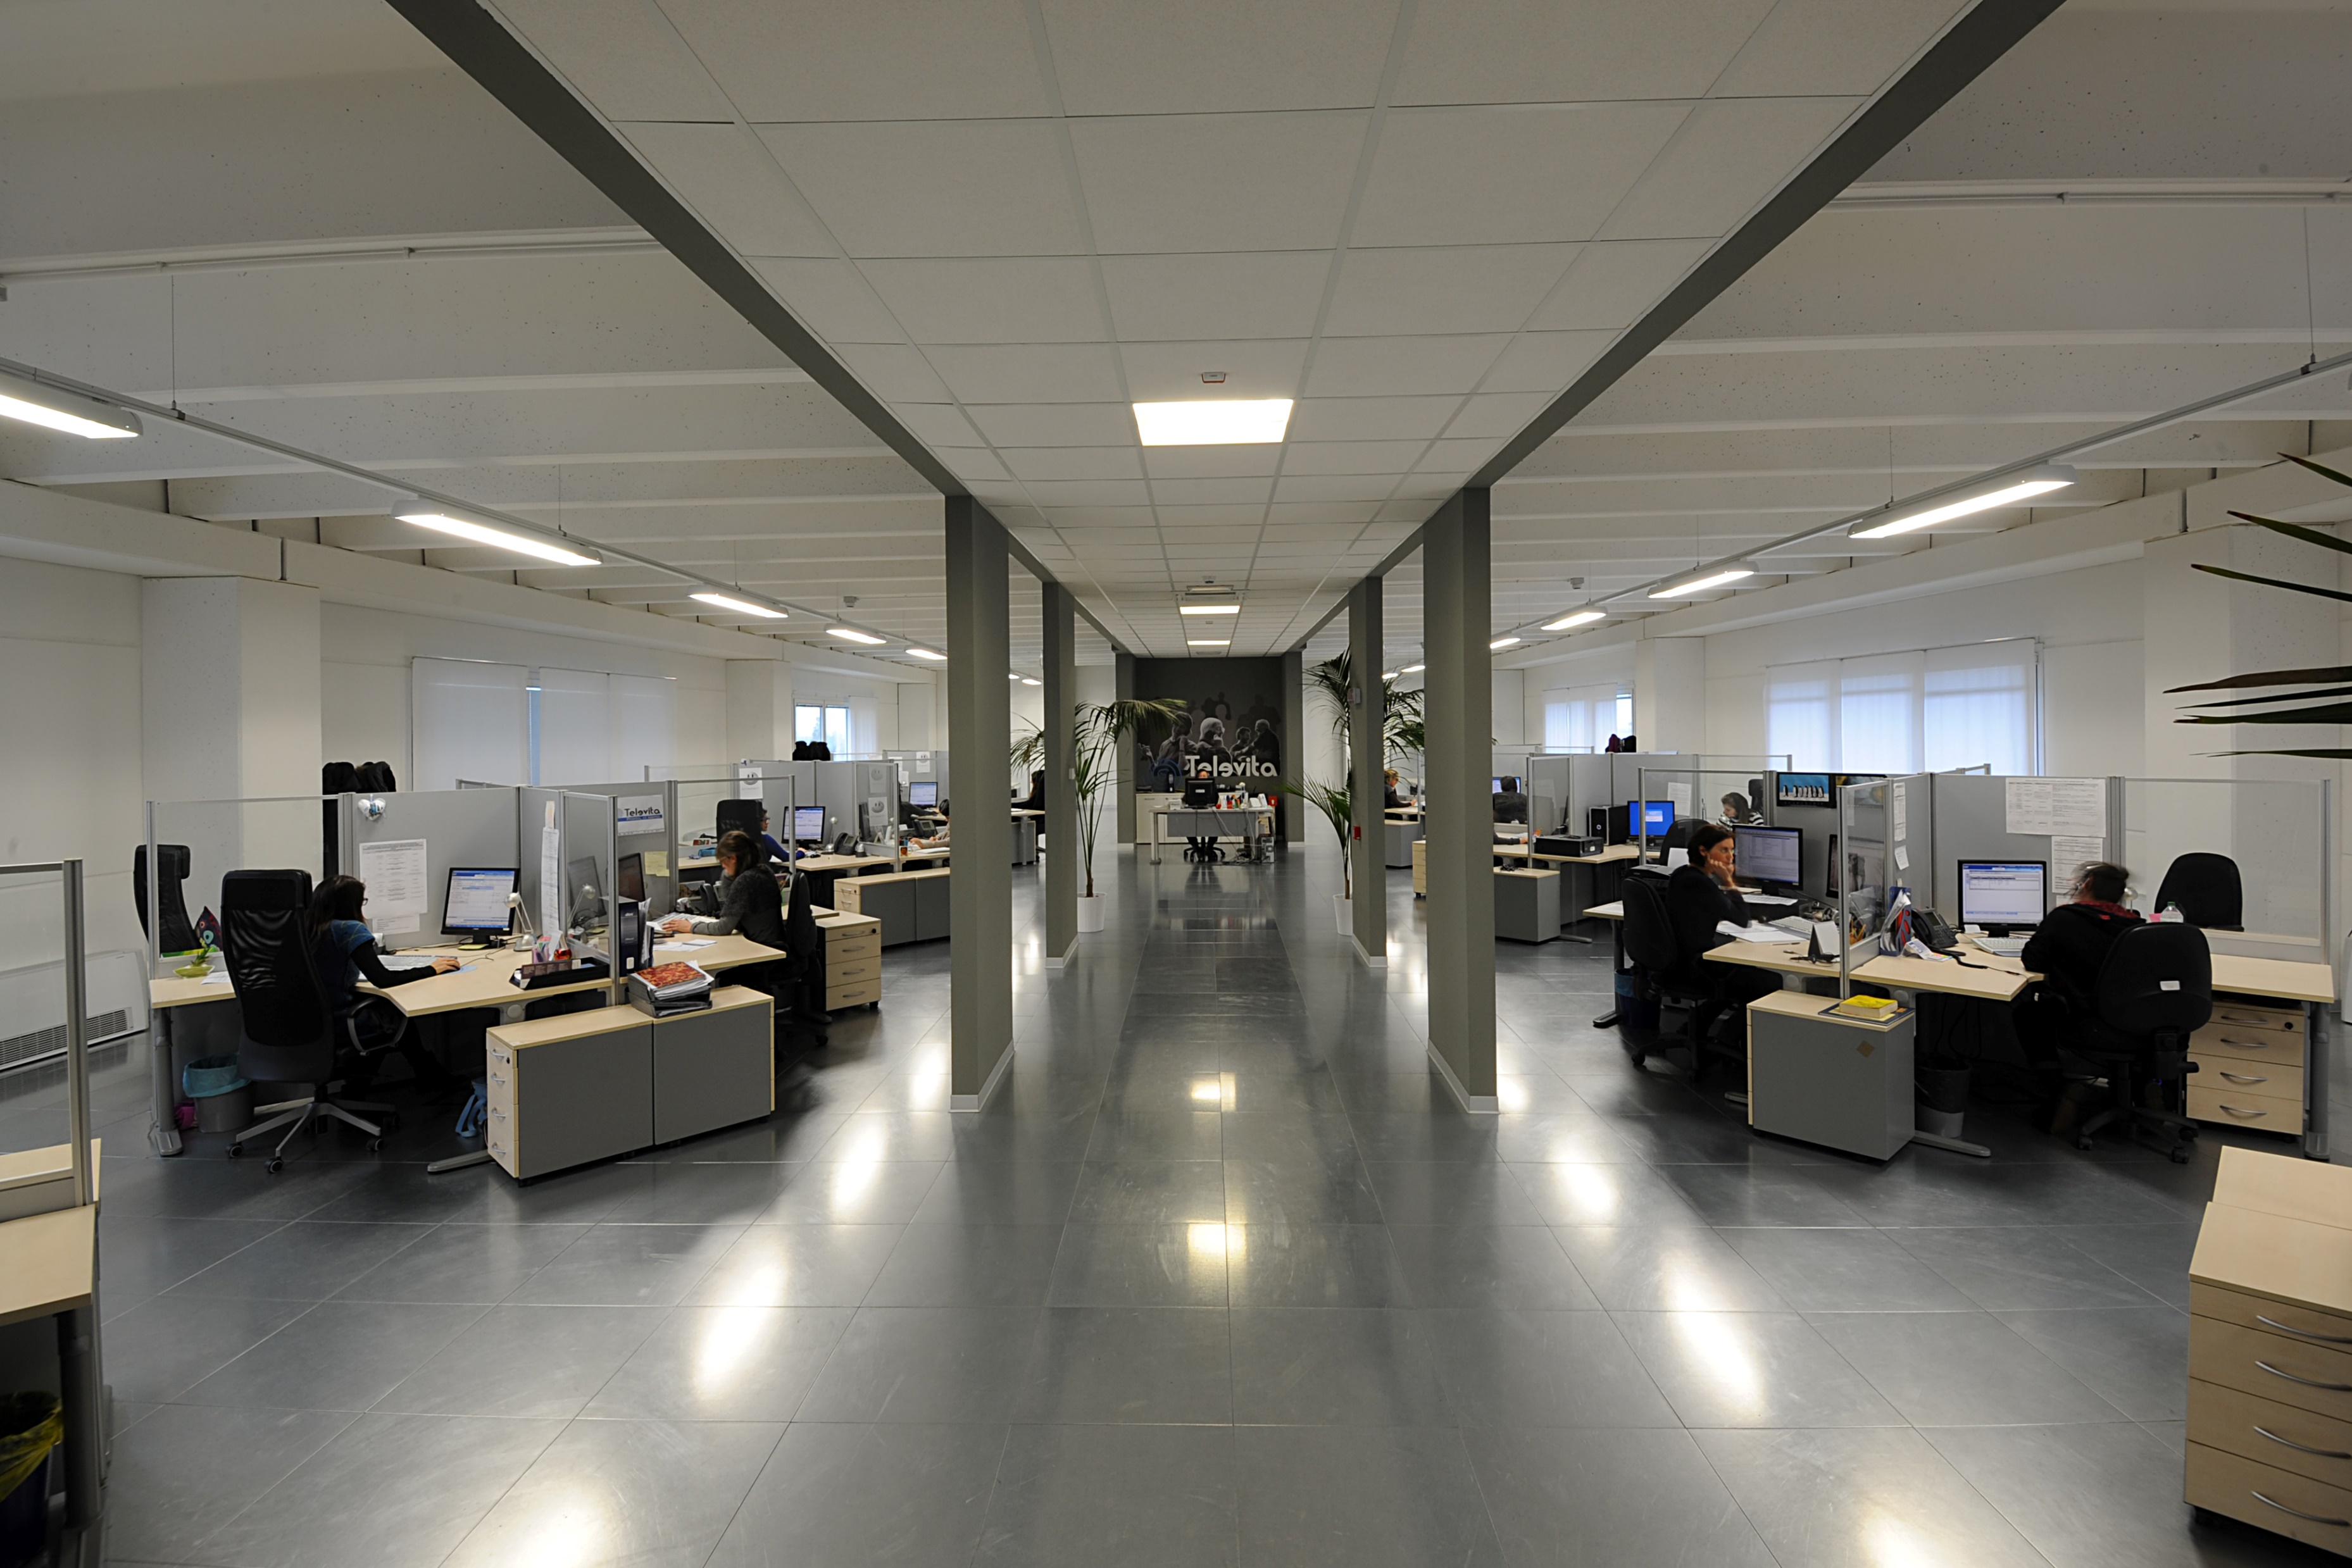


Slide 2
Politiche e Servizi per l’invecchiamento attivo
Webinar «Se sei sindaco» - Trieste 18 marzo 2024

Slide 3

CHI SIAMO
Da oltre 35 anni ci prendiamo cura delle persone offrendo servizi sociosanitari di valore
Sviluppiamo nuovi modelli di intervento mettendo sempre al centro la persona con i suoi bisogni
Affianchiamo le istituzioni con soluzioni taylor made, in grado di raggiungere tante persone a costi contenuti.
Garantiamo professionalità e qualità, come dimostrano gli elevati standard di service level delle nostre performance aziendali
CD
da Claudia D'Ambrosio

Slide 4
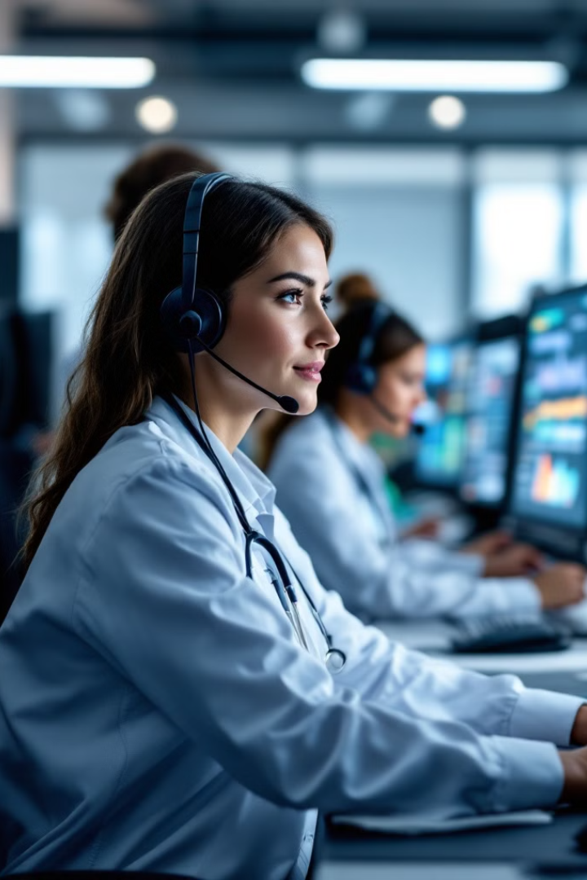
COSA FACCIAMO
Telecare
Centro Servizi SocioSanitari
Servizi per la sicurezza, l'indipendenza e la salute delle persone
Un supporto globale alle istituzioni ed alle organizzazioni che assistono le persone fragili
Call Center Salute
Servizi multilingue e multicanale che facilitano il contatto tra Istituzioni e cittadini in materia di salute

Slide 5
IL NOSTRO DNA
1
La persona al centro:ogni intervento è costruito
a partire dai bisogni della persona
2
Alta specializzazione in un settore di nicchia
3
Risorse umane qualificate, motivate, formate, stabilizzate
4
Organizzazione flessibile, modulare ed accessibile 24 su 24, 365 giorni all'anno
5
Competenza ed esperienza nella co-progettazione «pubblico-privato»
6
Expertise nella costruzione di partnership e reti territoriali

Slide 6

I NUMERI
37
Anni di vita
8.7 M
Fatturato Gruppo
200
Dipendenti
3.0 M
Chiamate gestite
2.000.000 chiamate inbound; 1.000.000 chiamate outbound
5
Centrali Operative
4
Certificazioni

Slide 7

PERSONE
A servizio di Altre Persone
Gli operatori delle centrali Televita rispondono dall'Italia, parlano la lingua nazionale e spesso il dialetto locale, per essere vicini alle persone da assistere. Sono stabilizzati, formati, aggiornati, motivati.
Il team racchiude operatori qualificati (assistenti sociali, psicologi, IP, mediatori e counsellor) e operatori generici ma esperti Basta una telefonata per capire che c'è molta tecnologia, ma soprattutto tanta sensibilità e umanità.

Slide 8







































Hanno scelto Televita
Sistema Salute
Istituzioni / Enti Locali
Arma Nazionale dei Carabinieri
Città della Spezia
Comune di
San Canzian d’Isonzo
Privati

Slide 9
INVECCHIAMENTO ATTIVO - definizioni
Invecchiare in modo sano, indipendente attivo e partecipativo.
Commissione Europea: "Un processo che consente alle persone di continuare a partecipare alla società e rimanere economicamente e socialmente attive mentre invecchiano."
OMS: "Il processo di ottimizzazione delle opportunità di salute, partecipazione e sicurezza per migliorare la qualità della vita delle persone anziane."
OCSE: "Un approccio che mira a rafforzare l'inclusione sociale, il benessere e la capacità degli anziani di vivere autonomamente.

Slide 10
INVECCHIAMENTO ATTIVO – dati sociodemografici
Attuali
1
Il 23% della popolazione italiana ha più di 65 anni (ISTAT 2023).
2
Proiezioni 2050
Si prevede che il 35% della popolazione sarà over 65, con una crescente domanda di assistenza.
Indice di Invecchiamento Attivo (Active Ageing Index - AAI)
3
L'Italia si colloca al 17º posto nella classifica europea, con un punteggio di 33,8 nel 2018, inferiore alla media UE di 35,7.
Isolamento sociale: Il 16% degli over 65 dichiara di non avere contatti
con altre persone in una settimana tipo; il 40% degli over 75 vive da solo
Domini specifici dell'AAI:
Occupazione: Italia sotto la media UE (Italia 28,5 - Media UE 34,6)
Partecipazione sociale: Italia 10,5 - Media UE 19,5
Vita indipendente e sicurezza: Italia 66,4 - Media UE 69,1
Capacità e contesti favorevoli: Italia 61,2 - Media UE 62,5
Margini di miglioramento: L'Italia registra livelli inferiori alla media soprattutto nei settori della partecipazione sociale e della sicurezza sociale ed economica.

Slide 11
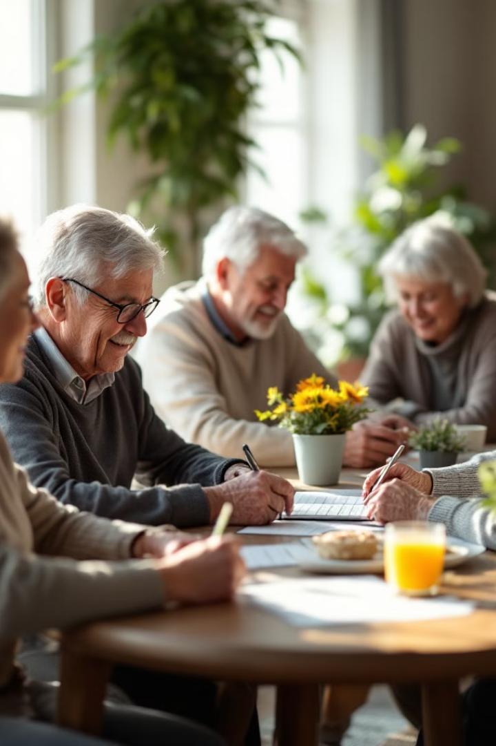






INVECCHIAMENTO ATTIVO
Assistenza domiciliare
SAD
Teleassistenza
Monitoraggio a distanza e tempestive gestione delle emergenze
Pasti a domicilio
Servizi di trasporto
Servizio di consegna pasti bilanciati per garantire un'alimentazione adeguata.
Accompagnamento per attività sociali e sanitari; supporto alla mobilità degli anziani
Centri diurni e attività ricreative
Sostegno ai caregiver
Progetti di cohousing
Formazione, supporto psicologico e gruppi di mutuo aiuto per i familiari
Per anziani per favorire l'indipendenza e la socializzazione in ambienti protetti.
Offrono attività di socializzazione, laboratori e stimolazione cognitiva.
Altri servizi: corsi per l'uso di pc e smartphone, app e portali web informativi, iniziative di pianificazione urbana, programmi di educazione continua, reti di volontari di quartiere, progetti intergenerazionali.

Slide 12
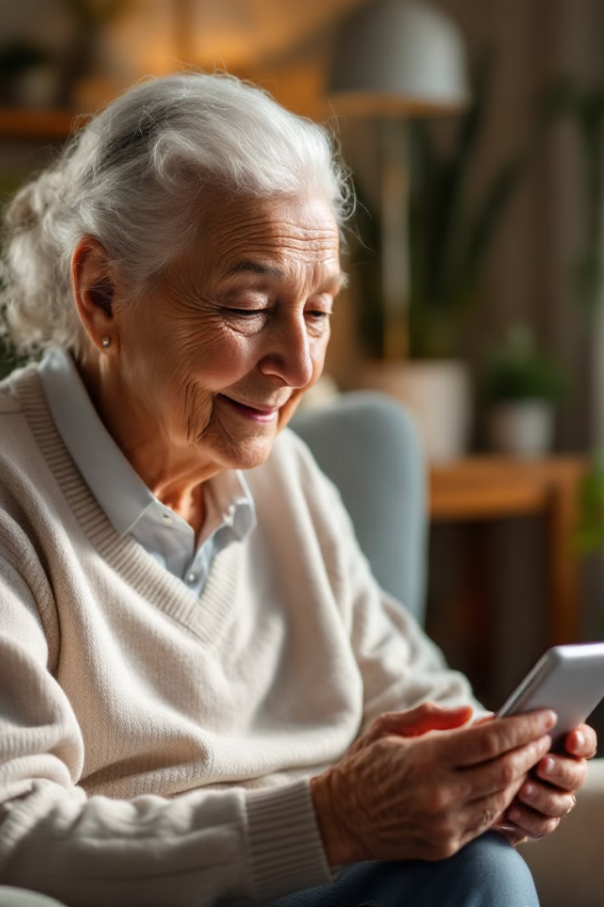
Focus Teleassistenza
Televita offre servizi di teleassistenza personalizzati per supportare persone fragili e i loro caregiver, garantendo sicurezza, autonomia e qualità della vita attraverso soluzioni tecnologiche avanzate e un team di operatori qualificati.
CD
da Valentina Caramori

Slide 13
TARGET
1
Anziani
2
Persone con disabilità
3
Malati cronici
parzialmente non autosufficienti, fragili, soli
Disabili fisici, psichici e sensoriali
Persone con patologie croniche
4
A rischio
5
Caregivers
Persone a rischio di istituzionalizzazione
(residenza protetta, case di riposo)
Familiari ed operatori dei Servizi (fruitori indiretti)

Slide 14




TELESOCCORSO
Prevenzione e Gestione Emergenze
Serve a prevenire e a gestire le emergenze. Si avvale di diversi dispositivi, fissi o mobile.
Il telesoccorso è anche un punto di riferimento per le difficoltà di ogni giorno, piccoli o grandi problemi
che la persona fragile non sa come gestire da sola..
Dispositivi
La soluzione domiciliare combina una centralina (collegabile alla linea telefonica o funzionante con sim) con un pulsante indossabile al polso o al collo, piccolo, semplice da usare ed impermeabile. La soluzione mobile si appoggia ad un orologio multifunzione, in grado di assolvere a diverse funzioni, dall'emergenza al monitoraggio parametri.
Centrali Operative
Il sistema è collegato alle centrali operative di Televita che rispondono in viva voce alle richieste di aiuto (l'utente schiaccia il pulsante ed invia l'allarme), trovando una soluzione tempestiva ad ogni problema, h24, 365 giorni all'anno.
Protocolli Collaudati
Gli operatori Televita nella gestione degli allarmi applicano protocolli collaudati, costruiti in oltre 30 anni di esperienza con i Servizi pubblici dell'Emergenza (NUE).

Slide 15




TELECONTATTO
Telefonia Sociale
Verifica Dispositivi
Supporto Sociale
Promemoria e Stimolazione
Il TeleCare di Televita promuove il benessere psicofisico e la qualità di vita delle persone fragili, supportandole nel condurre una vita dignitosa e attiva, nonostante i problemi legati alla salute o all'età. Uno dei suoi strumenti è il «telecontatto», un servizio «proattivo» di telefonia sociale che prevede chiamate periodiche da parte della centrale all'assistito, in giornate/orari concordati. Il telecontatto ha piu’ obiettivi.
• verificare il corretto funzionamento del dispositivo, che deve essere sempre efficiente per trasmettere l'allarme
Aggiornamento info
aggiornare le informazioni anagrafiche e sociosanitarie del cliente, per essere pronti in caso di emergenza
• contrastare la solitudine e l'isolamento sociale, dialogando con chi è o si sente solo – telecompagnia
• promuovere l'empowerment del cliente, trasmettere messaggi ed informazioni utili, verificare l'andamento di programmi di salute (diete, attività motorie…)
• ricordare ed organizzare visite, appuntamenti ed esami, facendo da tramite con la struttura di riferimento
• ricordare orari e modalità di assunzione dei farmaci, secondo la posologia dettata dal MMG
• stimolare le abilità residue, con esercizi che contrastano il decadimento cognitivo (palestra cognitiva) o dialoghi mirati in base agli hobbies ed interessi della persona
In base alla richiesta della persona/caregiver, Televita crea e gestisce un piccolo «progetto assistenziale personalizzato».

Slide 16
TELEASSISTENZA – I NUMERI (2024)
Numero utenti gestiti
7.200
Chiamate di Telecontatto
290.000
Allarmi gestiti
90.000
Reali emergenze
4.600
Allarmi sanitari gestiti senza produrre ricoveri
79%
di cui l’ 72% senza il coinvolgimento dei soccorritori istituzionali

Slide 17
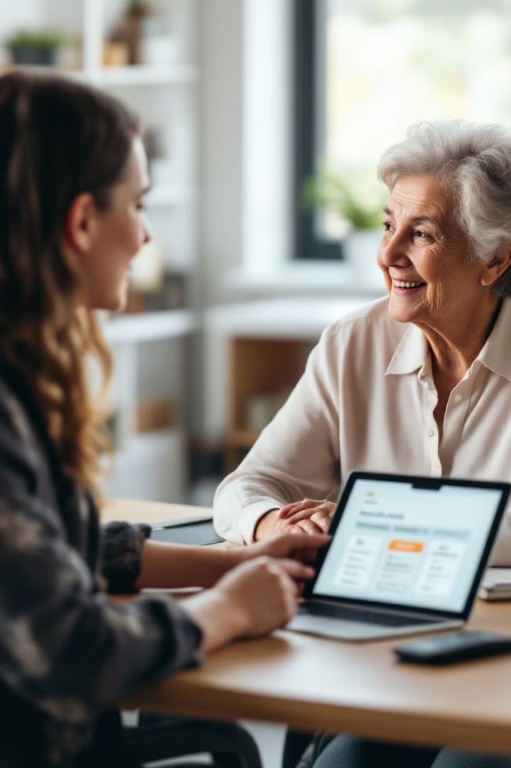
SU MISURA
Soluzioni Personalizzate
Ciascun cliente/utente ha una situazione di vita originale, con abitudini ed esigenze «uniche». Per questo l'offerta di Televita si declina in soluzioni modulabili, rispondenti ai bisogni di ogni persona e di ogni caregiver che assiste la persona.
Servizi Combinati
I servizi Telecare vengono combinati in modo individualizzato, aggregando una serie di prestazioni utili in diverse evenienze, non solo emergenziali.

Slide 18
PRONTO INTERVENTO
Servizio Unico
1
Unico nel suo genere, il Telesoccorso di Televita prevede un servizio di pronto intervento a domicilio con custodia chiavi, a cura di operatori formati al primo soccorso, attivo h24, 365 giorni all'anno.
2
Efficacia d'Intervento
Scopo del servizio è facilitare l'intervento dei soccorritori istituzionali, aprendo la porta al 112, senza rivolgersi ai VVFF, velocizzando enormemente i tempi di intervento e abbattendo i costi.
Gestione Autonoma
3
Quando l'evento critico lo consente (ad esempio una caduta che non ha provocato danni) sono gli stessi operatori di pronto intervento a gestirlo, evitando di chiamare i soccorritori istituzionali (l'esperienza Televita dimostra che ciò accade nel 67% dei casi!).
4
Sicurezza e Professionalità
La copia delle chiavi di casa dell'assistito è conservata in Istituti di Vigilanza accreditati, partner di Televita. Gli operatori di pronto intervento, come i loro colleghi della centrale, sono qualificati, formati ed esperti. Agiscono secondo un protocollo di gestione, in sinergia con i Servizi istituzionali e in base alle indicazioni del cliente/caregiver.

Slide 19

DOMOTICA
La sicurezza dell'assistito può essere garantita anche dai dispositivi domotici, integrabili con il servizio di telesoccorso, in grado di monitorare ciò che succede in casa. È indispensabile creare per la persona fragile un contesto sicuro, riducendo il rischio di incidenti domestici e intervenendo tempestivamente in caso di bisogno: una fuga di gas, una perdita d'acqua… Le tecnologie domotiche si avvalgono di dispositivi senza fili installabili in casa con estrema facilità. Sono dotati di sensori che, in determinate condizioni, inoltrano automaticamente un allarme alle centrali operative, che, accertata la natura e la gravità dell'evento, attivano le forme di soccorso più adeguate.
Sensore di movimento
Rilevatore acqua/allagamento
Sensore di temperatura/umidità
Sensore di segnalazione fumo
Sensore di presenza gas

Slide 20
TELEASSISTENZA (1)
Risparmio economico
Benefici per il Sistema salute
Il costo medio di una giornata di degenza ospedaliera in Italia è di circa 712 euro, con picchi che superano i 1.000 euro in alcune regioni e strutture italiane. Un ricovero in ospedale di 10 giorni può quindi oscillare tra 7.120 e 10.316 euro per paziente.
Soluzione efficace
Offre benefici significativi per il Sistema salute, riducendo il numero dei ricoveri ospedalieri e gli accessi a domicilio dei servizi per l'emergenza (NUE e VVFF)
La teleassistenza rappresenta una soluzione efficace in questo contesto
Un accesso del servizio 118 (NUE) si aggira attorno ai 400/450 Euro; un accesso al pronto Soccorso ha un costo minimo di 150 Euro. A seguito di un ricovero o di una caduta mal gestita la persona anziana/fragile ha un drastico peggioramento del livello di autonomia; cio' comporta la necessità di attivare servizi intensivi con concorso dei costi a carico dei Comuni

Slide 21



TELEASSISTENZA (2)
Qualità della vita
1
Miglioramento complessivo
Sostegno psicosociale
2
Contrasto alla depressione
Sicurezza domiciliare
3
Protezione 24 ore su 24
Vantaggi per l'utenza:
Sicurezza e protezione domiciliare 24 ore su 24
Sostegno psicosociale e relazionale, contrastando gli stati di depressione e stimolando la socializzazione, per un miglioramento della qualità di vita
gestire tempestivamente emergenze/urgenze sociosanitarie,
assistenziali e psicologiche
ridurre l’istituzionalizzazione precoce e/o impropria
favorire l’inclusione sociale e la socializzazione
svolgere funzioni di segretariato sociale.
Vantaggi per la pubblica amministrazione/Comuni:
Prendere in carico in maniera leggera gli anziani parzialmente autosufficienti
Monitorare e prevenire situazioni di rischio personale e ambientale

Slide 22
Grazie dell’attenzione

